Slide 1
Brot für die Welt
Initiative Lieferkettengesetz
Berlin, 26.09.2019
Notes:
Powerpoint-Präsentation
zur Arbeit von Brot für die Welt
Herausgeber:
Brot für die Welt
Evangelisches Werk für Diakonie und Entwicklung
Postfach 40 1 64
10061 Berlin
Telefon: +49 30 65211 4711
E-Mail: service@brot-fuer-die-welt.de
Internet: www.brot-fuer-die-welt.de
Spendenkonto 500 500 500, Bank für Kirche und Diakonie, BLZ 1006 1006
IBAN: DE10 1006 1006 0500 5005 00, BIC: GENODED1KDB
Redaktion: Thorsten Lichtblau
Gestaltung: Factor Design
Layout: Thomas Knödl
Berlin, August 2018

Slide 3
Inhalte
Wer steckt hinter der Initiative?
Kernbotschaften.
Rechtliche Forderungen.
Mitmachen!
Materialien.
Kontakt.

Slide 4
Die Initiative Lieferkettengesetz wird getragen von
… und von zahlreichen weiteren Organisationen aus den Bereichen Menschenrechte, Umwelt, Entwicklungszusammenarbeit, Unternehmensverantwortung, Gewerkschaften und Kirche unterstützt.

Slide 5
KERNBOTSCHAFTEN.

Slide 6
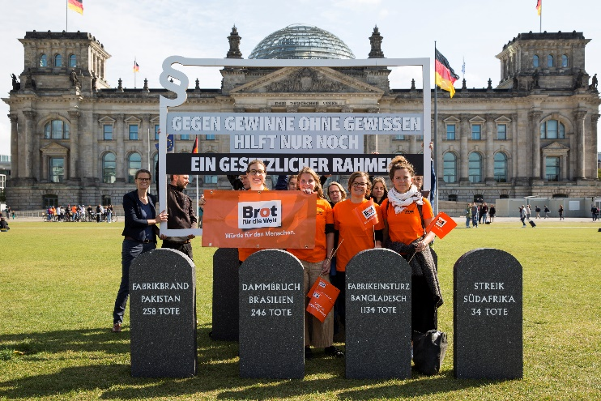
Deutschland braucht ein Lieferkettengesetz!
Unsere Petition an die Bundesregierung finden Sie unter
brot-fuer-die-welt.de/petition-lieferkette
Unterstützen Sie unseren Appell – je mehr Menschen teilnehmen, desto größer sind unsere Erfolgschancen!
Brot für die Welt beim Start der Initiative Lieferkettengesetz am 10. September 2019 in Berlin. Foto: BfdW.

Slide 7
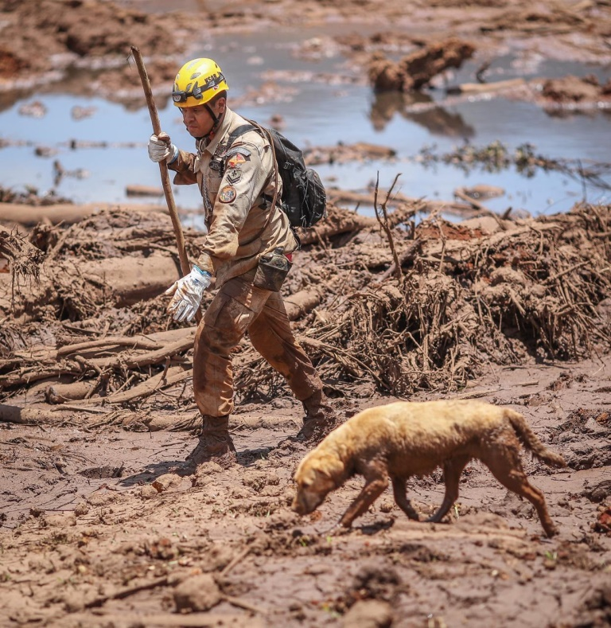
Für den Schutz der Menschenrechte und der Umwelt!
Mangelhafter Brandschutz in einer KiK-Zulieferfabrik in Pakistan führte dazu, dass 258 Menschen qualvoll starben. Durch den Dammbruch bei einer brasilianischen Eisenerzmine starben 246 Menschen, Flüsse sind verseucht und Anwohner*innen haben kein sauberes Trinkwasser mehr – obwohl der TÜV Süd Brasilien wenige Monate vorher die Sicherheit des Damms zertifiziert hatte. Vor einer Platin-Mine in Südafrika werden 34 streikende Arbeiter erschossen und BASF macht mit dem Betreiber der Mine weiterhin gute Geschäfte. Unternehmen verstoßen in ihren weltweiten Geschäften immer wieder gegen grundlegende Menschenrechte und schädigen die Umwelt. Die Initiative Lieferkettengesetz fordert darum ein Gesetz zu menschenrechtlichen Sorgfaltspflichten von Unternehmen.
Rettungskräfte suchen nach dem Dammbruch mit Suchhunden nach Leichen. Auch 6 Monate nach dem Dammbruch sind noch nicht alle Verschwundenen gefunden, immer noch sind Leichen im Schlamm verschüttet. Foto: Ricardo Sturk, Movimento dos Atingidos por Barragens (MAB), Brasilien
Notes:
Zu den genannten Fällen gibt es jeweils Case-Sheets der Initiative Lieferkettengesetz, die den Vorfall beschreiben und erläutern, was ein Lieferkettengesetz daran verändert hätte. Zu den Fällen gibt es zudem vertiefende Hintergrundtexte im Ordner „Textbausteine“ unter den finalen Kampagnendokumenten in der Nextcloud.

Slide 8
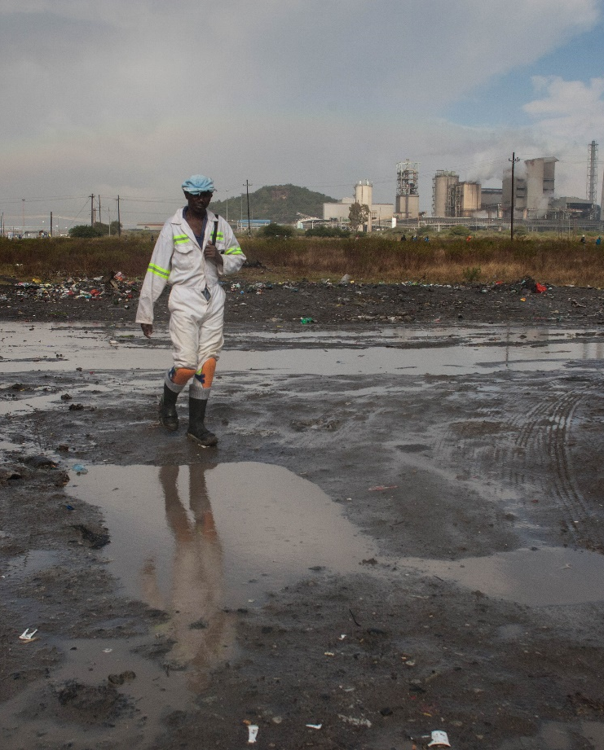
Gegen die gute Miene zur schlechten Mine braucht es einen gesetzlichen Rahmen!
In Südafrika haben Arbeiter einer Platin-Mine im Jahr 2012 für ihre Rechte gestreikt. Der Minen-Betreiber ließ das Feuer auf sie eröffnen, 34 Arbeiter wurden getötet. Keine ihrer Forderungen nach besseren Arbeits- und Lebensbedingungen wurden erfüllt. Der deutsche Chemie-Konzern BASF macht weiter Geschäfte mit dem Minenbetreiber, als wäre nichts geschehen.
Brot für die Welt arbeitet mit Überlebenden und den Witwen der getöteten Arbeiter zusammen und fordert Gerechtigkeit. Um solche Massaker in Zukunft zu verhindern braucht es ein Lieferkettengesetz!
Ein Arbeiter der Marikana-Mine auf dem Weg von der Arbeit. Foto: Kevin Sutherland.
Notes:
Zu den genannten Fällen gibt es jeweils Case-Sheets der Initiative Lieferkettengesetz, die den Vorfall beschreiben und erläutern, was ein Lieferkettengesetz daran verändert hätte. Zu den Fällen gibt es zudem vertiefende Hintergrundtexte im Ordner „Textbausteine“ unter den finalen Kampagnendokumenten in der Nextcloud.

Slide 9
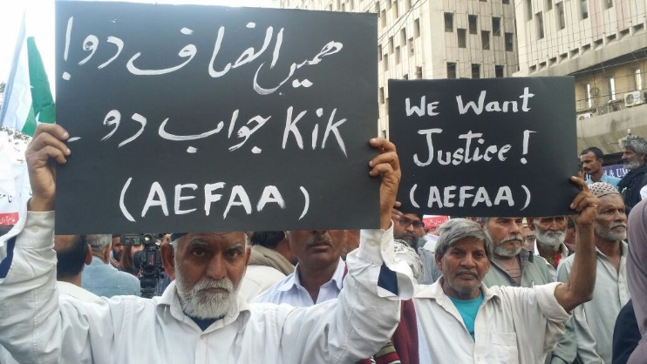
Wer Schäden anrichtet, muss Verantwortung übernehmen!
Deutsche Unternehmen profitieren von den wirtschaftlichen Vorteilen eines globalen Marktes. Dabei lassen sie den Schutz von Mensch und Umwelt häufig außer Acht. Denn: Sie müssen keine Konsequenzen fürchten für Schäden, die in ihrem globalen Geschäft entstehen. Die Initiative Lieferkettengesetz will, dass Verstöße deutscher Unternehmen gegen Menschenrechte und Umweltstandards rechtliche Konsequenzen haben. Unternehmen sollen für Schäden haften.
Überlebende und Angehörige der Arbeiter*innen, die beim Brand in der Textilfabrik Ali Enterprises ums Leben gekommen sind, fordern Gerechtigkeit für die Betroffenen. Sie haben sich in der Selbstorganisation Ali Enterprises Factory Fire Affectees Association (AEFFAA) zusammengeschlossen. Copyright: NTUF/AEFFAA/ECCHR

Slide 10
Kein Vorteil für verantwortungslose Unternehmen!
Bislang wird rücksichtsloses Handeln von Unternehmen finanziell belohnt. Manche Unternehmen engagieren sich schon jetzt verstärkt für die Achtung der Menschenrechte und den Umweltschutz. Diese Unternehmen dürfen nicht länger gegenüber verantwortungsloser Konkurrenz benachteiligt werden. Die Initiative Lieferkettengesetz will, dass alle Unternehmen Menschenrechte und Umweltstandards achten.
Notes:
An dieser Stelle ist es sinnvoll darauf hinzuweisen, dass sich inzwischen auch eine Reihe von Unternehmen für eine gesetzliche Regelung aussprechen. Eine Sammlung findet sich im Argumentationsleitfaden der Kampagne auf Seite 16-17.

Slide 11
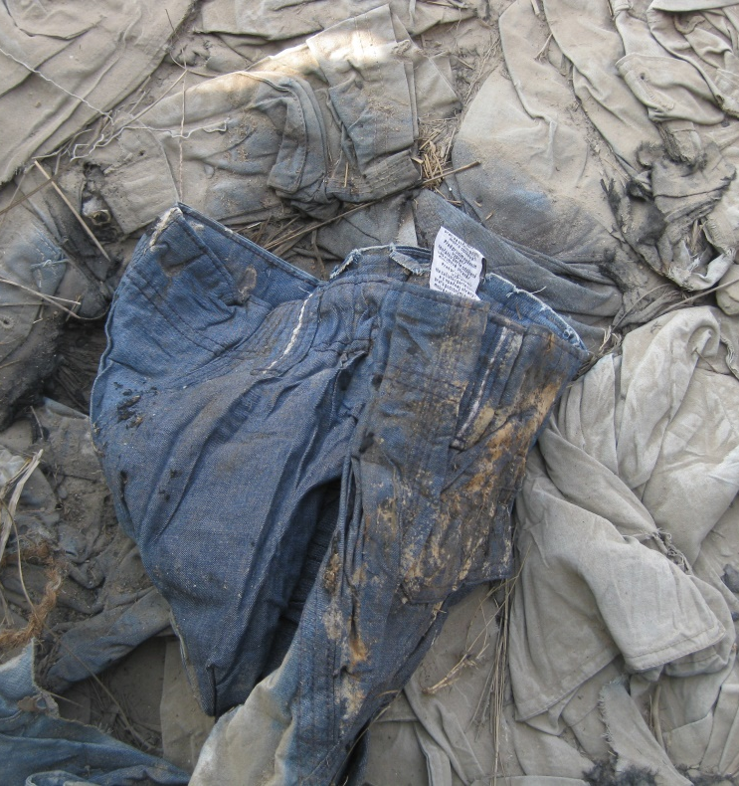
Verantwortung
nicht auf Verbraucher*innen abwälzen!
Die meisten Menschen wollen keine Produkte kaufen, in denen Kinderarbeit oder zerstörte Regenwälder stecken. Verbraucher*innen dürfen nicht länger vor die falsche Wahl gestellt werden, denn Menschenrechte und der Schutz unserer natürlichen Lebensgrundlagen sind nicht verhandelbar. Dafür braucht es einen gesetzlichen Rahmen, der alle Unternehmen auf den Schutz von Mensch und Umwelt verpflichtet!
Eine Jeanshose der Marke „Okay“ (Eigenmarke von KiK) in den Trümmern der der Textilfabrik Ali Enterprises. An diesen Hosen arbeiteten die Näher*innen, als der Brand ausbrach.
Copyright: ECCHR

Slide 12
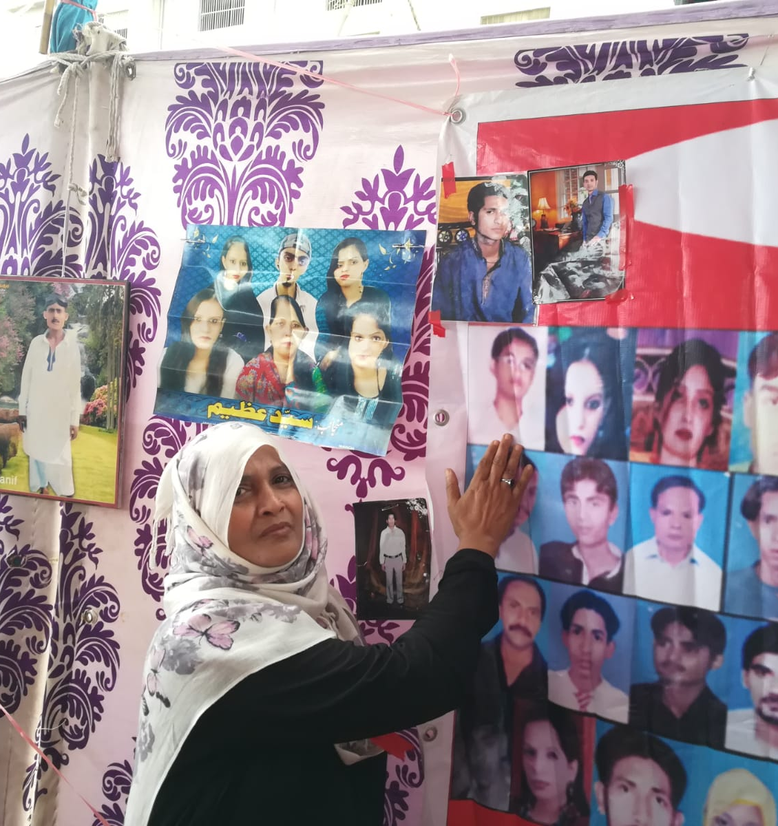
Betroffene von Menschenrechts-verletzungen brauchen Zugang zu Gerichten in Deutschland!
Angehörige von Todesopfern, wie im KiK-Fall, müssen oft nicht nur den Verlust hinnehmen, sondern stehen auch noch mittellos da. Die Initiative Lieferkettengesetz will, dass Betroffene oder ihre Angehörigen auch vor deutschen Gerichten Entschädigung einklagen können,
wenn ein Unternehmen seinen menschenrechtlichen Pflichten nicht nachgekommen ist.
Saeeda Khatoon erinnert bei einer Gedenkveranstaltung an ihren einzigen Sohn, den sie beim Brand in der Fabrik Ali Enterprises verlor. Sie ist eine der Betroffenen, die in Deutschland gegen KiK vor Gericht gezogen sind.
Copyright: ECCHR

Slide 13
Freiwillig ändern Unternehmen zu wenig!
Im Textil-, Kakao- oder Kohlesektor schließen sich Unternehmen in freiwilligen Bündnissen zusammen, um Produktionsstandards zu verbessern. Doch freiwillige Initiativen sind häufig zu wenig ambitioniert. Oft reagieren sie nur auf existierende Probleme anstatt deren Ursachen zu beseitigen. Erst ein Gesetz kann Geschäftspraktiken wirklich verändern.
Notes:
Zu diesem Punkt vgl. auch Frage 9 im Argumentationsleitfaden (S. 22)

Slide 14
Die Lösung? Ein Lieferkettengesetz!
Andere europäische Länder haben bereits entsprechende Gesetze verabschiedet, etwa zum Verbot von Zwangs- und Kinderarbeit in Lieferketten. Das braucht es auch in Deutschland. Verantwortlich wirtschaftende Unternehmen haben durch ein solches Gesetz nichts zu befürchten. Es sollen nur die Unternehmen haften, die nicht genug getan haben, um Schäden an Mensch und Umwelt zu verhindern. Das ist eine faire Regelung.
Brot für die Welt fordert deshalb zusammen mit der Initiative Lieferkettengesetz, dass die Bundesregierung ein Gesetz zu Sorgfaltspflichten von Unternehmen beschließt! Zum Schutz der Menschen und der Umwelt.
Notes:
Zu den internationalen und europäischen Entwicklungen vgl. Frage 13 des FAQ (Seite 24 im Argumentationsleitfaden).

Slide 15
RECHTLICHE FORDERUNGEN.

Slide 16
Anforderungen an ein wirksames Lieferkettengesetz:
Verankerung der menschenrechtlichen und ökologischen Sorgfaltspflicht von Unternehmen im deutschen Recht
Anwendung: alle Unternehmen ab 250 Mitarbeiter*innen, die in Deutschland geschäftstätig sind (also auch ausländisch), KMUs aus Risikosektoren
Unternehmen müssen Risiken untersuchen, Maßnahmen ergreifen, berichten, Beschwerdestelle einrichten
Bei Nichteinhaltung werden Sanktionen verhängt (Bußgelder)
Unternehmen haften für vorhersehbare und vermeidbare Schäden - auch im Ausland

Slide 17
Anknüpfungspunkte in der politischen Debatte:
Die Bundesregierung kündigte im Koalitionsvertrag 2018 eine gesetzliche Regelung an, wenn sich zeigt, dass freiwillige Maßnahmen nicht ausreichen.
Sie hat Ende 2016 einen "Nationalen Aktionsplan Wirtschaft und Menschenrechte" verabschiedet und prüft, inwieweit Unternehmen in Deutschland freiwillig ihre menschenrechtlichen Sorgfaltspflichten umsetzen.
Aus dem Bundesministerium für wirtschaftliche Zusammenarbeit und Entwicklung wird Anfang 2019 ein Entwurf für ein "Wertschöpfungskettengesetz" bekannt.
Die Zeit und die Gelegenheit für ein Lieferkettengesetz ist jetzt!
Notes:
ACHTUNG!! Diese Folie immer aktualisieren und Rücksprache halten zum aktuellen Stand! Sie ist bewusst allgemein gehalten.
Infos zum NAP-Monitoring: VENRO et al., 2019, https://venro.org/publikationen/detail/stellungnahme-zum-nap-monitoring/
Kurzinfo zu den politischen Hintergründen: Frage 15 des FAQ (Seite 24/25 im Argumentationsleitfaden).

Slide 18
MITMACHEN!

Slide 19
Tragen Sie die Kampagne ins ganze Land!
Es gibt vielfältige Ideen für Aktionen oder Veranstaltungen:
Soziale Medien und Online-Kanäle nutzen!
Beteiligung an Social-Media-Aktionen von Brot für die Welt
mit Tweets an Entscheidungsträger*innen und Unternehmen
mit Unterstützung von Influencer*innen auf Instagram
mit ausführlichen Hintergrundinformationen auf Facebook
Teilen der Petitionsseite, der Themenseiten und der Blogs auf eigenen Kanälen
Bewerben unseres Newsletters, in dem wir regelmäßig über aktuelle Entwickungen berichten
Eine kleine Bitte: Senden Sie Bilder Ihrer Aktionen an Brot für die Welt!
Notes:
Weise hier darauf hin, dass in der ersten Phase der Kampagne (Herbst/Winter 2019) besonders wichtig ist, dass öffentliche Aufmerksamkeit auf das Thema erzeugt wird (z.B. durch Straßenaktionen/Veranstaltungen). 2020 wird dann der politische Dialog besonders wichtig. So ist es voraussichtlich im März-Juni 2020 besonders wichtig, dass Gespräche mit Bundestagsabgeordneten (z.B. Übergabe eine Care-Paketes) geführt werden.
Bausteine für Aktivitäten im Rahmen der Initiative sind ab dem 10.09. auf lieferkettengesetz.de/mitmachen zu finden.

Slide 20
Tragen Sie die Kampagne ins ganze Land!
Es gibt vielfältige Ideen für Aktionen oder Veranstaltungen:
Aktionen und Veranstaltungen organisieren!
Beteiligung an Aktionstagen der Kampagne mit dezentralen, öffentlichkeitswirksamen Formaten
Unterschriften sammeln auf Gemeindefesten, städtischen Veranstaltungen, Märkten
lokale Pressearbeit zur Kampagne anlässlich eigener Veranstaltungen
Organisation von Filmabenden mit Info und Diskussion zur Kampagne
Treffen mit Bundestagsabgeordneten in deren Wahlkreisbüros und Übergabe eines „Care-Paketes“
Organisation von Diskussionsveranstaltungen zum Thema unter Einbezug von Bundestagsabgeordneten aus dem Wahlkreis, fairer Brunch
Notes:
Weise hier darauf hin, dass in der ersten Phase der Kampagne (Herbst/Winter 2019) besonders wichtig ist, dass öffentliche Aufmerksamkeit auf das Thema erzeugt wird (z.B. durch Straßenaktionen/Veranstaltungen). 2020 wird dann der politische Dialog besonders wichtig. So ist es voraussichtlich im März-Juni 2020 besonders wichtig, dass Gespräche mit Bundestagsabgeordneten (z.B. Übergabe eine Care-Paketes) geführt werden.
Bausteine für Aktivitäten im Rahmen der Initiative sind ab dem 10.09. auf lieferkettengesetz.de/mitmachen zu finden.

Slide 21
KONTAKT

Slide 22
Kontaktieren Sie uns und unterstützen Sie die Kampagne!
Inhaltliche Ansprechpartnerin:
Maren Leifker, Referentin Menschenrechte, maren.leifker@brot-fuer-die-welt.de, 030 65211 1836
Ansprechpartner für Kampagnenelemente:
Jochen Geilenkirchen, Referent Online Campaigning, Jochen.Geilenkirchen@brot-fuer-die-welt.de, 030 65211 1214
Notes:
Weise hier darauf hin, dass in der ersten Phase der Kampagne (Herbst/Winter 2019) besonders wichtig ist, dass öffentliche Aufmerksamkeit auf das Thema erzeugt wird (z.B. durch Straßenaktionen/Veranstaltungen). 2020 wird dann der politische Dialog besonders wichtig. So ist es voraussichtlich im März-Juni 2020 besonders wichtig, dass Gespräche mit Bundestagsabgeordneten (z.B. Übergabe eine Care-Paketes) geführt werden.
Bausteine für Aktivitäten im Rahmen der Initiative sind ab dem 10.09. auf lieferkettengesetz.de/mitmachen zu finden.

Slide 23
MATERIALIEN.

Slide 24
Materialien im Rahmen der Initiative:
Basisflyer
Fallbeispiele
Argumentationsleitfaden
FAQ
Rechtliche Forderungen
Webinare
Unterschriftenlisten
Aktionsbausteine
brot-fuer-die-welt.de/petition-lieferkette

Slide 25
VIELEN DANK!

